Slide 1
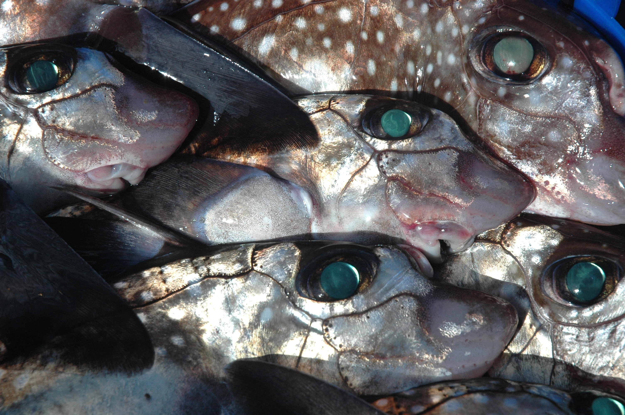
Морські химери
Тема: Морські химери
Підготувала учениця 8-А класу:
Кухарук Вікторія

Slide 2
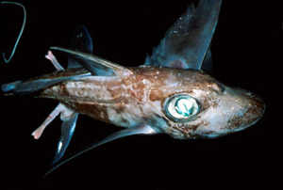
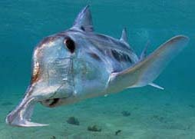
Химероподібні риби
При вивченні класу Хрящові риби, ми не розглядали представників ряду Химероподібні, які поширені в Атлантичному, Індійському і Тихому океанах та океанічних водах Південної півкулі.
На жаль, підручник про цих тварин не багатослівний, тому дана презентація надасть додаткову інформацію про них.

Slide 3
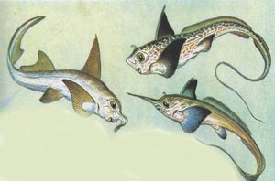
Химероподібні риби
Химероподібні - ряд морських хрящових риб, що мають досить видовжене тіло. Мешкають в основному на глибині понад 500 м.
Ряд складають 3 сучасних родини:
звичайні химери;
довгорилі химери;
гачкорилі химери.
Викопні химери відомі починаючи з пізнього девону.

Slide 4
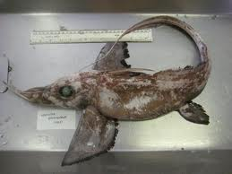
Характерні ознаки
Характерні ознаки химероподібних риб:
5 зябрових щілин, 4 з яких вкриті згортками шкіри;
зуби у вигляді жуйних пластинок;
хорда вкрита численними вапняковими кільцями.
у деяких видів біля основи спинного шипа є отруйна залоза.
Довжина дорослих особин від переднього кінця до кінчика хвоста варіює від 0,6 до 1,5 метрів.

Slide 5
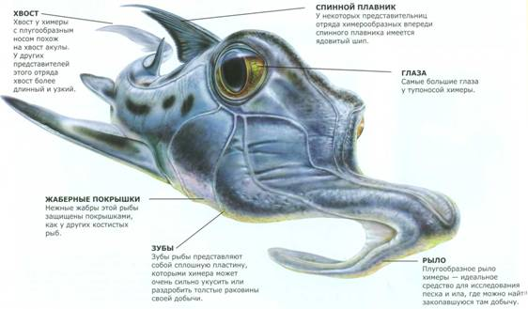
Зовнішня будова
Хвіст
Хвіст у химери
З носом схожий на
хвіст акули
У інших представників
цьогго ряду хвіст більш
довгий і вузький
спинний плавець
у деяких представників
Химероподібні
попереду спинного
плавця є отруйні шип
очі
найбільші очі у
тупоносої химери
Зяброві кришки
зябра цієї риби захищені
кришками як і в інших
кісткових риб
Зуби
Представляють собою
пластинку якою химера
може сильно вкусити чи
розламати товсту
раковину
здобичі
Рило
Плугоподібне
рило химери- чудовий засіб
для дослідження
піску
і мулу,де можна
знайти закопану там здобич.

Slide 6
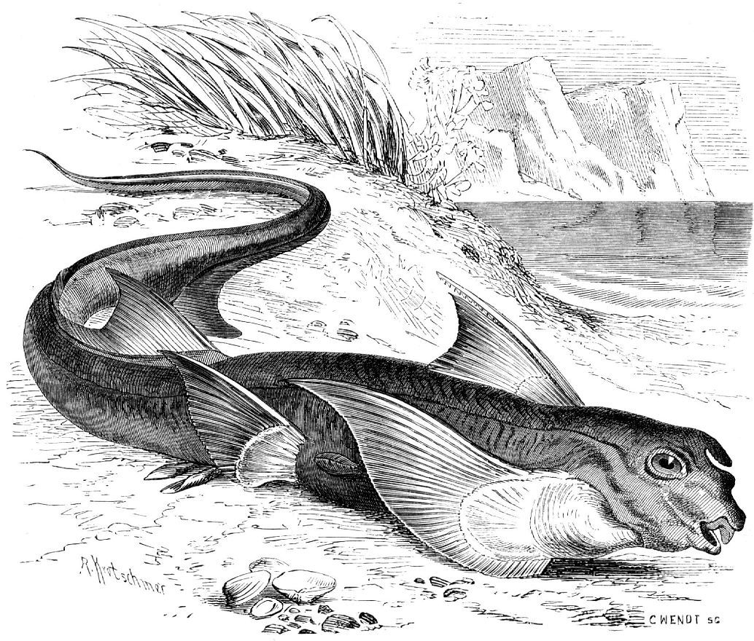
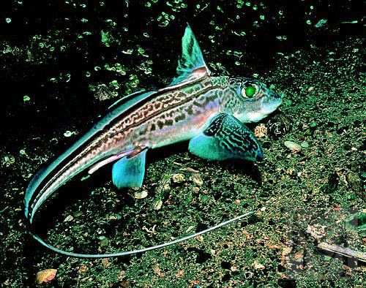
Тіло химер
Тіло химер звужується до заднього кінця і закінчується довгим (до половини довжини тіла) бичовидним хвостом.
Характерного вигляду химерам надають великі крилоподібні грудні плавці.
На боці голови і тулуба розташовується відкрита борозенка бічної лінії.

Slide 7
Харчування
Вважається, що химери харчуються дуже твердою їжею (молюсками чи голкошкірими). Можливо, ці уявлення пов'язані з будовою щелепного апарату, який здатний стискати об'єкти з силою, що перевищує 100 ньютонів.
Прямі дослідження доводять, що раціон химер також включає поліхет, ракоподібних і навіть дрібних придонних риб.
Крім того, деякі химери здатні поїдати як дорослих представників свого виду, так і яйця.

Slide 8
Розмноження і розвиток
Химери роздільностатеві. Як і в інших хрящових риб, осіменіння проходить у формі копуляції. Відкладаючи на дно веретеноподібні яйцеві капсули, вони прикріплюють їх до субстрату спеціальними роговими нитками.
Для всіх видів характерне яйценародження.
Оскільки більшість видів живе на великих глибинах, дані про репродуктивну біологію цієї групи дуже обмежені.

Slide 9
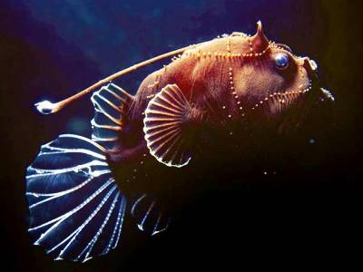
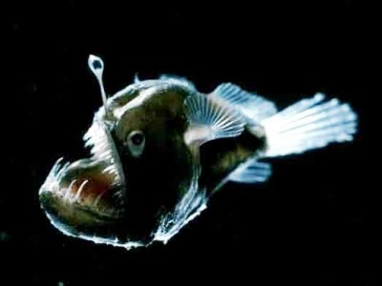
Глибоководні риби
Глибоководні риби живуть у таких умовах, де життя, здавалося б, зовсім неможливе. Воно там є, але приймає найхимерніші форми, що, викликає не тільки подив, але й страх, і навіть жах. Більшість з цих істот мешкають на глибині від 500 до 6500 метрів.

Slide 10
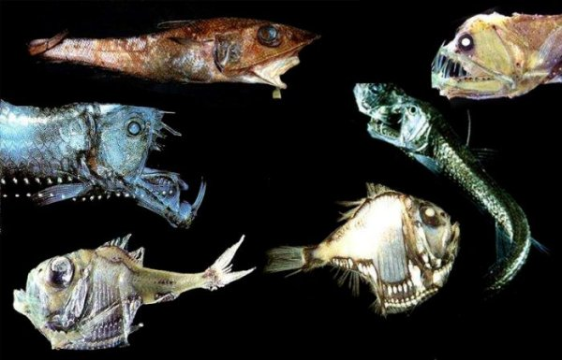

Slide 11
Глибоководні риби
Глибоководні риби витримують величезний тиск води, і він такий, що риб, які мешкають у верхніх шарах води, розчавило б. Залишатися на постійній глибині і пристосовуватися до тиску води, їм допомагає насамперед плавальний міхур. Глибоководні риби постійно закачують в нього газ, щоб міхур не сплюснувся від зовнішнього тиску. Щоб спливти, газ з плавального міхура треба скинути, інакше при зниженні тиску води він сильно розтягнеться. Однак вивільняється газ з плавального міхура повільно.
Однією з особливостей справжніх глибоководних риб якраз і є його відсутність. При підйомі наверх вони гинуть, але без видимих ​​змін.

Slide 12
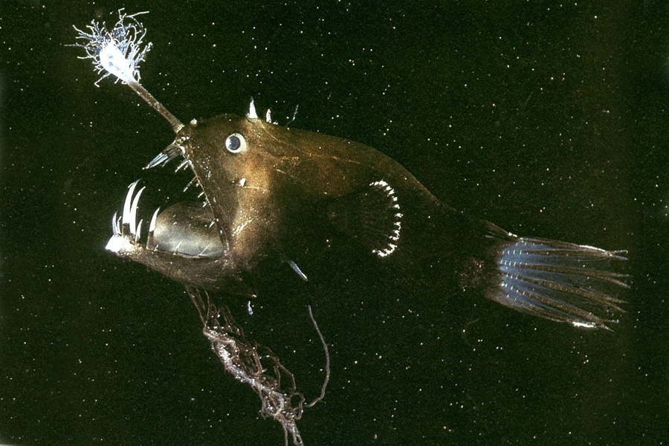
Глибоководний вудильник

Slide 13
Різновиди химероподібних
У глибоководних западинах Атлантичного океану поблизу Ріо-де-Жанейро виявлений невідомий вид риби, яку можна вважати живою копалиною.
Названа бразильськими вченими Hydrolagus matallanasi, ця риба, яка відноситься до підвиду химер, практично не видозмінилася за останні 150 мільйонів років.

Slide 14
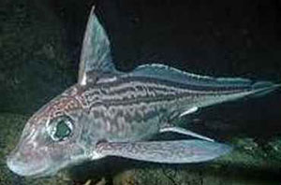
Європейська химера
Європейська химера - хрящова риба, найбільш відомий вид ряду химероподібних. Зустрічається в Східній Атлантиці від Ісландії і Норвегії до Середземного моря і біля узбережжя Південної Африки, а також Баренцевому морі.
Має тупе рило, циліндричний тулуб, довгий хвіст і великі плавці.

Slide 15
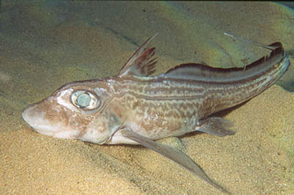
Химера эвропейська

Slide 16
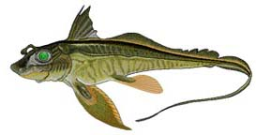
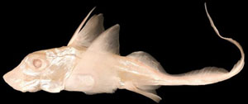
Інші представники
Інші представники химероподібних, як правило, також мають досить обмежене поширення.
Будучи повільними і неповороткими, ці риби постійно тримаються біля дна. Вони погані плавці і пересуваються, використовуючи як весла, свої віялоподібні грудні плавці.

Slide 17
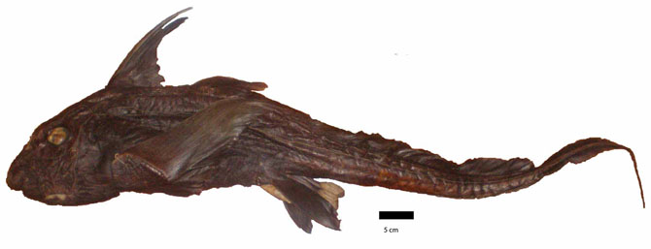
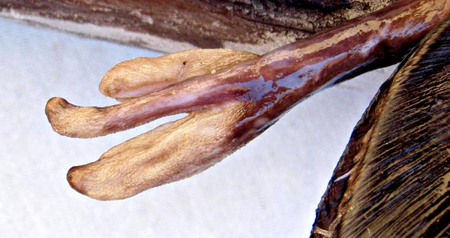
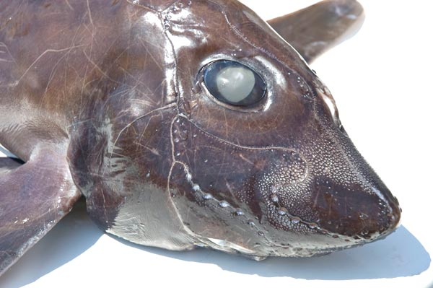
Водний кролик

Slide 18
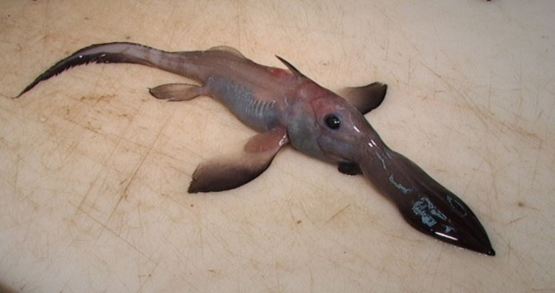
Довгоноса химера

Slide 19
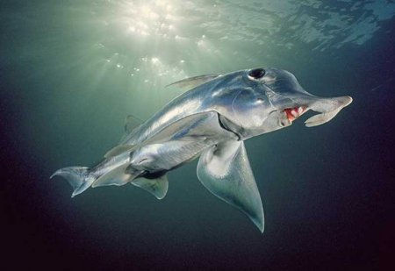
Каллоринх

Slide 20
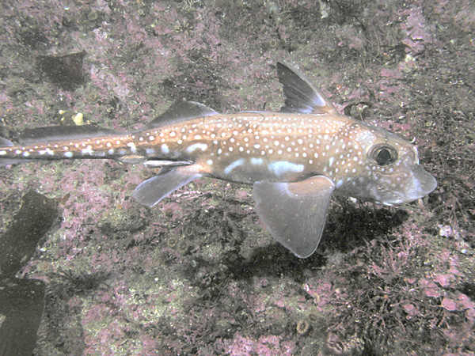
Гідролаг американський

Slide 21
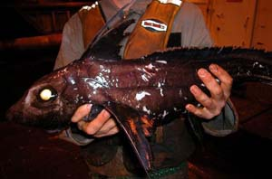
Значення
Промислового значення химери майже не мають:
- у торговій мережі мають товарну назву «морський кролик»;
- печінка використовується у медицині;
- яйця химер у Норвегії вважаються делікатесом.

Slide 22
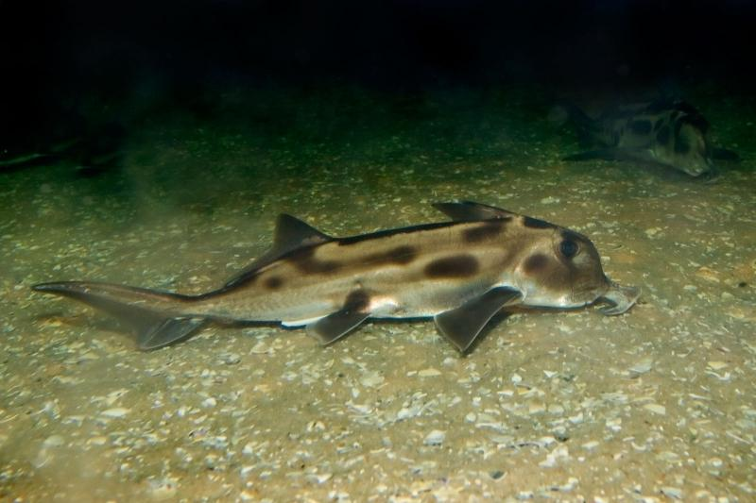
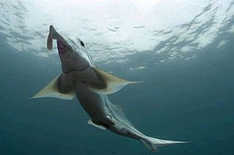
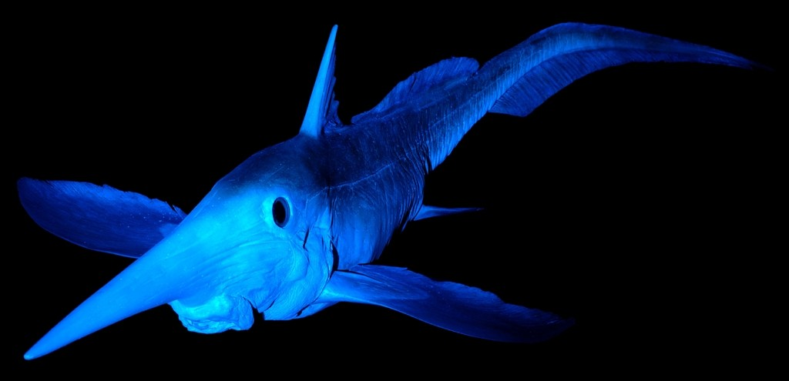
Дякую за увагу!!!

